Slide 1

Trường: THCS Bình Khánh
Tổ: Ngữ văn

Slide 2


Bài 1- Tiết 7
THỰC HÀNH TIẾNG VIỆT
TỪ TƯỢNG HÌNH
VÀ TỪ TƯỢNG THANH

Slide 3









I. Lí thuyết

Slide 4




THẢO LUẬN NHÓM ĐÔI
PHT số 1
Cho 2 ví dụ sau: 1. Lom khom dưới núi tiều vài chú, Lác đác bên sông chợ mấy nhà. 2. Những đường Việt Bắc của ta Ðêm đêm rầm rập như là đất rung a. Trong những từ ngữ được in đậm ở các ví dụ trên, từ nào gợi tả hình ảnh của sự vật, từ nào mô tả âm thanh trong thực tế? .............................................................................................. ............................ b. Những từ ấy có tác dụng gì trong từng trường hợp?.................................................................................................................................................................................................. ............................ ............

Slide 5



I. Lí thuyết
Từ ví dụ em hãy rút ra khái niệm, đặc điểm và tác dụng của từ tượng thanh, từ tượng hình?

Slide 6





I. Lí thuyết
Từ tượng hình là từ gợi tả hình ảnh, dáng vẻ của sự vật, ví dụ: gập ghềnh, khẳng khiu, lom khom…
Từ tượng thanh là từ mô phỏng âm thanh trong thực tế, ví dụ: khúc khích, róc rách, tích tắc…
Từ tượng hình và từ tượng thanh mang giá trị biểu cảm cao; có tác dụng gợi tả hình ảnh, dáng vẻ, âm thanh một cách sinh động và cụ thể; thường được sử dụng trong các sáng tác văn chương và lời ăn tiếng nói hằng ngày.

Slide 7

II. Luyện tập

Slide 8




Câu 1
Xác định từ tượng hình, từ tượng thanh có trong những trường hợp sau và phân tích tác dụng của chúng:
a. Tuổi thơ chở đầy cổ tích
Dòng sông lời mẹ ngọt ngào
Đưa con đi cùng đất nước
Chòng chành nhịp võng ca dao
(Trương Nam Hương, Trong lời bài hát)
Từ tượng hình: Chòng chành
Tác dụng: Gợi tả hình ảnh chuyển động nghiêng qua nghiêng lại của nhịp võng đưa; cách gợi tả ấy khiến độc giả hình dung một cách rõ ràng từng nhịp võng đưa nhịp nhàng, đều đặn.

Slide 9
Câu 1
Xác định từ tượng hình, từ tượng thanh có trong những trường hợp sau và phân tích tác dụng của chúng:
b. Con nghe thập thình tiếng cối
Mẹ ngồi giã gạo ru con
(Trương Nam Hương, Trong lời bài hát)
Từ tượng thanh: thập thình.
Tác dụng: Mô phỏng âm thanh tiếng chày giã gạo, giúp người đọc hình dung rõ hơn về sự vất vả, nhọc nhằn của người mẹ trong hành trình nuôi đàn con thơ lớn khôn.

Slide 10
Câu 1
Xác định từ tượng hình, từ tượng thanh có trong những trường hợp sau và phân tích tác dụng của chúng:
c. Quen thói cũ, ếch nghênh ngang đi lại khắp nơi và cất tiếng kêu ồm ộp.
(Truyện dân gian Việt Nam, Ếch ngồi đáy giếng)
- Từ tượng thanh: ồm ộp
Tác dụng: Giúp cho âm thanh tiếng ếch kêu trở nên sinh động, chân thật hơn.
- Từ tượng hình: Nghênh ngang
Tác dụng: Gợi tả dáng vẻ, điệu bộ không kiêng sợ gì ai, ngang nhiên thực hiện những hành động mà biết rằng có thể bị phản đối, từ đó, giúp người đọc hình dung rõ hơn về nhân vật “ếch” hợm hĩnh, kiêu căng.

Slide 11
Câu 1
Xác định từ tượng hình, từ tượng thanh có trong những trường hợp sau và phân tích tác dụng của chúng:
d. Thỉnh thoảng, muốn thử sự lợi hại của những chiếc vuốt, tôi co cẳng lên, đạp phanh phách vào các ngọn cỏ.
(Tô Hoài, Dế Mèn phiêu lưu kí)
Từ tượng thanh: phanh phách.
Tác dụng: Mô phỏng âm thanh của tiếng động được tạo ra giữa những chiếc vuốt của chú dế mèn với ngọn cỏ, giúp người đọc hình dung rõ hơn, cụ thể hơn về sức mạnh của chú dế cũng như niềm kiêu hãnh của chú dế khi tự miêu tả chính mình.

Slide 12



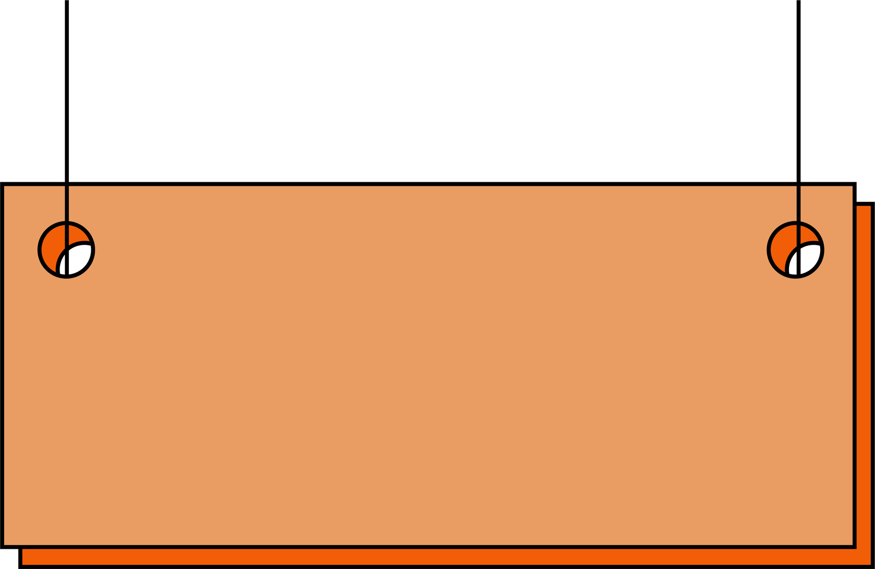
Câu 2
Năm từ tượng hình gợi tả hình ảnh, dáng vẻ của con người: lom khom, thướt tha, lừ đừ, thất thiểu, tập tễnh.
Liệt kê năm từ tượng hình gợi tả hình ảnh, dáng vẻ của con người và năm từ tượng thanh mô phỏng âm thanh của thế giới tự nhiên.
Năm từ tượng thanh mô phỏng âm thanh của thế giới tự nhiên: xào xạc, ào ào, lộp bộp, tích tắc, soàn soạt.

Slide 13



Câu 3
Điền từ tượng thanh, từ tượng hình phù hợp vào chỗ trống (làm vào vở):
a. Đêm khuya thanh vắng, chỉ còn tiếng mưa rơi…............... bên hiên nhà.
b. Mùa đông, cây bàng vươn dài những cành…..................., trơ trụi lá.
c. Sự tĩnh lặng của đêm tối khiến tôi nghe rõ tiếng côn trùng kêu…......................... từ ngoài đồng ruộng đưa vào.
d. Ở miệt này, sông ngòi, kênh rạch bủa giăng…......................như mạng nhện.
đ. Đó là một ngôi làng đặc biệt nằm giữa những ngọn núi đá….......................ở Hà Giang.

Slide 14
Câu 3
(Gợi ý)
Điền từ tượng thanh, từ tượng hình phù hợp vào chỗ trống (làm vào vở):
a. Đêm khuya thanh vắng, chỉ còn tiếng mưa rơi…............... bên hiên nhà.
b. Mùa đông, cây bàng vươn dài những cành…..................., trơ trụi lá.
c. Sự tĩnh lặng của đêm tối khiến tôi nghe rõ tiếng côn trùng kêu…......................... từ ngoài đồng ruộng đưa vào.
d. Ở miệt này, sông ngòi, kênh rạch bủa giăng…......................như mạng nhện.
đ. Đó là một ngôi làng đặc biệt nằm giữa những ngọn núi đá….......................ở Hà Giang.
tí tách
khẳng khiu
rả rích
chi chít
sừng sững

Slide 15




Câu 4
Tìm ít nhất hai ví dụ về việc sử dụng từ tượng hình, từ tượng thanh ở những văn bản mà em đã đọc và cho biết tác dụng của chúng trong những trường hợp ấy?

Slide 16


Câu 4
Con ở miền Nam ra thăm lăng Bác
Đã thấy trong sương hàng tre bát ngát.
(Viếng lăng Bác – Viễn Phương)
Buồn trông gió cuốn mặt duềnh,
Ầm ầm tiếng sóng kêu quanh ghế ngồi
(Truyện Kiều – Nguyễn Du)
→ Từ tượng hình, tác dụng: Gợi ra không gian rộng, thoáng và yên bình
→ Từ tượng thanh, tác dụng: Mô tả tiếng động vang to, xa và rền liên tiếp của sóng, giúp người đọc hình dung ra cuộc sống đầy sóng gió của Thúy Kiều

Slide 17


Câu 5
Phân tích nét độc đáo trong các kết hợp từ được in đậm trong các trường hợp sau:
a. Khóm trúc, lùm tre huyền thoại
Lời ru vấn vít dây trầu.
(Trương Nam Hương, Trong lời mẹ hát)

Slide 18

Câu 5
a. Theo tư duy logic thông thường, cụm từ lời ru (vốn gợi liên tưởng đến âm thanh) không thể kết hợp được với từ vấn vít (một từ gợi tả hình ảnh). Tuy nhiên, trong trường hợp này, tác giả đã dùng từ vấn vít để miêu tả lời ru làm cho cách diễn đạt trở nên độc đáo, khiến cho âm thanh lời ru hiện ra vô cùng cụ thể và sinh động trong tâm trí người đọc. Câu thơ gợi tả sự gần gũi, quấn quýt giữa những hình ảnh thân thương, quen thuộc của quê hương (dây trầu) với lời ru ngọt ngào của mẹ; từ đó, giúp người đọc cảm nhận rõ hơn lời ru của mẹ chính là sự hiện thân của quê hương dân dã, mộc mạc, bình dị, thân quen.

Slide 19
Câu 5
Phân tích nét độc đáo trong các kết hợp từ được in đậm trong các trường hợp sau:
b. Đâu những chiều sương phủ bãi đồng
Lúa mềm xao xác ở ven sông.
(Tố Hữu, Nhớ đồng)

Slide 20
Câu 5
b. Thông thường, cụm từ lúa mềm (vốn gợi liên tưởng đến hình ảnh) không thể kết hợp được với từ xao xác để miêu tả tính chất của hình ảnh lúa mềm, làm cho cách diễn đạt trở nên mới lạ, độc đáo, đồng thời có tác dụng gợi tả tâm trạng của nhân vật trữ tình.

Slide 21
Câu 5
Phân tích nét độc đáo trong các kết hợp từ được in đậm trong các trường hợp sau:
c. Con nghe dập dờn sóng lúa
Lời ru hóa hạt gạo rồi.
(Trương Nam Hương, Trong lời mẹ hát)

Slide 22
Câu 5
c. Trong ngữ liệu này, từ tượng hình dập dờn có tác dụng gợi tả sự chuyển động nhịp nhàng lúc lên lúc xuống, lúc gần lúc xa, lúc ẩn lúc hiện của những đợt sóng lúa trên cánh đồng. Cụm từ dập dờn sóng lúa kết hợp với động từ nghe làm cho cách diễn đạt trở nên độc đáo, mới lạ. Thông thường, từ nghe sẽ kết hợp với một từ gợi tả âm thanh, tuy nhiên trong trường hợp này, từ nghe lại kết hợp với cụm từ dập dờn sóng lúa (cụm từ gợi tả hình ảnh). Điều này giúp người đọc không chỉ hình dung được sự chuyển động dập dờn của cánh đồng lúa mà còn nghe được cả âm thanh của sự chuyển động ấy.

Slide 23

Vận dụng

Slide 24
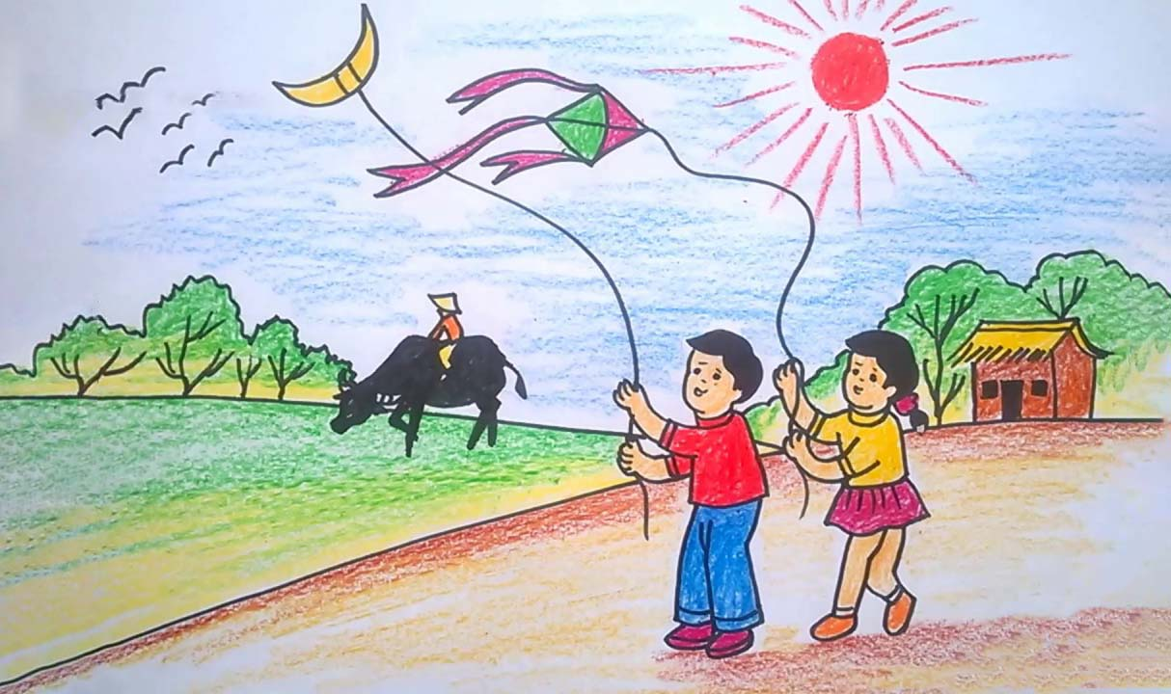



Vận dụng
Đề bài
Viết đoạn văn (khoảng 200 chữ) kể về một kỉ niệm đáng nhớ của em trong mùa hè vừa qua. Trong đoạn văn có sử dụng ít nhất một từ tượng hình hoặc từ tượng thanh.

Slide 25


CHÚC CÁC EM HỌC TỐT

